Slide 1
Социальная и возрастная психология
Раздел. 1 Социальная психология
2024
Кузьминич Татьяна Васильевна

Slide 2
Тема 5. Социально-психологическая характеристика межличностных конфликтов
1. Понятийная универсальная схема описания конфликтов
2. Социально-психологические причины конфликтов
3. Классификация конфликтов
4. Личностные причины конфликтов
5. Основные стадии в развитии конфликта
6. Разрешение конфликтов
Вопросы:

Slide 3
Литература:
Козьяков, Р. В. Социальная психология : учебник / Р. В. Козьяков. – Москва : Директ-Медиа, 2013. – С. 220-232 (376 с.): рис., табл. – Режим доступа: URL: https://biblioclub.ru (дата обращения: 27.11.2024).
Неврюев, А. Н. Социальная психология : учебное пособие для бакалавриата / А. Н. Неврюев, Н. П. Дедов, Ж. В. Коробанова ; под ред. Ж. В. Коробановой. – Москва : Прометей, 2020. – С. 88-96. – Режим доступа: URL: https://biblioclub.ru: (дата обращения: 27.11.2024).

Slide 4
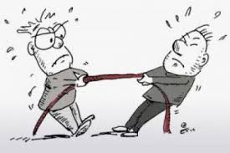
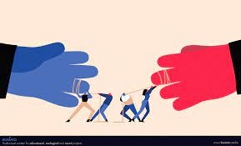


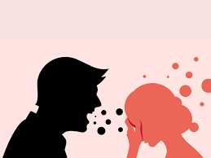
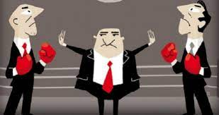
Конфликт
Конфликт интересов
Конфликт отношений
Семейный конфликт
Производственный
конфликт
Яблоко раздора
Военный конфликт
Политический конфликт
и др.

Slide 5
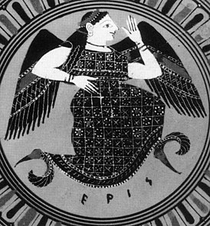
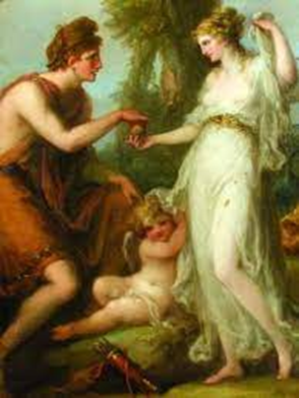
Эрида – богиня раздора и хаоса
Дочь Мрака и Ночи, сестра Немезиды, Танатоса, Гипноса, бога войны Ареса.
Эрида породила много человеческих несчастий : голод, обиду, скорбь, битвы, убийства, споры, тяжбы, беззаконие, но и труд.
Эрида стала причиной соперничества , и начала Троянской войны. Не получив приглашения от Зевса на свадьбу царя Фессалии , Эрида подбросила на стол золотое яблоко с надписью «Прекраснейшей». Яблоко породило спор между тремя богинями: Афродитой, Афиной и Герой. Троянский царевич Парис отдал яблоко Афродите за обещание отдать ему в жёны Елену Прекрасную (жену спартанского царя Менелая). Это привело к войне между Троей и ахейцами, связанными с Менелаем клятвой взаимной дружбы. В течение войны богини продолжали враждовать, помогая каждая одной из противоборствующих сторон. Два лика Эриды: одна вызывает войны и вражду и нелюбима людьми, другая — благотворна и олицетворяет дух соревнования в труде.

Slide 6
Конфликт
Конфликт (от лат. сonflictus – столкновение) – столкновение противоположных интересов, целей, идей, убеждений и т. д., которое сопровождается острыми отрицательными эмоциями.
Однако в современных
концепциях конфликт
* всплеск негативных эмоций,
* деструктивные последствия,
* мешает установлению взаимопонимания между людьми,
*дестабилизация (возможно разрыв) отношений,
* неприятные переживания
Это нормальное, закономерное явление в жизни людей,
играет как разрушающую, так и позитивную роли,
источник развития, сигнал к изменениям,
перевод взаимоотношениЙ на новый, качественно иной уровень,
способствует усилению/возникновению взаимопонимания, доверия, сплоченности, стабильности в отношениях,
конфликтами можно управлять, преодолевать их отрицательные последствия и использовать конструктивный потенциал.
В сознании большинства людей конфликт имееет негативную оценку

Slide 7
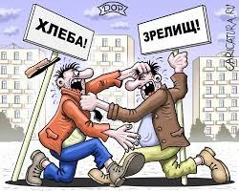
Понятийная универсальная схема описания конфликтов
структура конфликта представлена противоречием:
пока существуют все перечисленные элементы конфликта (кроме повода), он неустраним
1. Конфликтная ситуация – совокупность всех объективных и субъективных условий, при которых возможно возникновение и развитие конфликта.
2. Оппоненты (субъекты) конфликта – противоборствующие стороны (индивиды, малые и большие социальные группы, общности, государства).
3. Объект конфликтной ситуации – технологические, организационные проблемы, деловые, личные отношения конфликтующих сторон.
4) Предмет конфликта – причина, движущая сила конфликта, лежащее в его основе противоречие.
5) Цели и субъективные мотивы участников конфликта, обусловленные несовпадением их взглядов, убеждений, материальных и духовных интересов.
6) Повод - конкретное событие, служащее толчком к началу конфликтных действий.
7) Инцидент- действие, в основе которого лежит формальный повод для непосредственного столкновения участников.
8) Конфликтное взаимодействие характеризуется совершением участниками конфликта действий, направленных на реализацию в конфликте их собственных интересов.
9) Исход конфликта – результат конфликта.

Slide 8
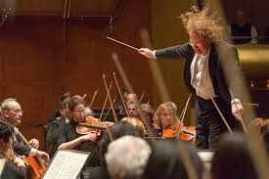
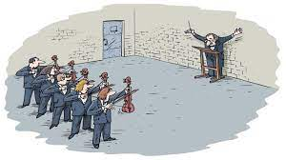
СОЦИАЛЬНО-ПСИХОЛОГИЧЕСКИЕ ПРИЧИНЫ КОНФЛИКТОВ
4) когнитивный диссонанс в отношениях между руководителями и подчиненными (негативное состояние, когда субъект одновременно располагает двумя психологически противоречивыми мнениями об одном и том же объекте);
5) конфликт поколений (связан с различиями в манере поведения и жизненном опыте);
6) барьеры в общении
1) неблагоприятный социально-психологический климат (отсутствие ценностно-ориентационного единства);
2) аномия (рассогласованность) социальных норм, принятых в обществе и в коллективе;
3) несогласованность социальных ожиданий с выполнением функциональных обязанностей и реализацией социальных ролей

Slide 9
СОЦИАЛЬНО-ПСИХОЛОГИЧЕСКИЕ ПРИЧИНЫ КОНФЛИКТОВ
7) территориальность - занятие личностью или группой определенного пространства (рабочее пространство или комната отдыха) и установление контроля над ним и находящимися в нем объектами (предметами);
8) наличие в неформальной структуре рабочей группы деструктивного лидера, который, способен сплотить вокруг себя группировку, которая отдает предпочтение ему, а не распоряжению руководства;
9) трудности социально-психологической адаптации новичков в коллективе (при приеме нового члена коллектив может быть нестабилен и легко откликается на негативные влияния как извне, так и изнутри);
10) респандентная агрессия – возмущение направлено не на источник страдания, а на близких людей, коллег;
11) психологическая несовместимость людей друг с другом;
12) разница в уровне интеллекта (предпосылка конфликта не сама по себе, а в связи с ее проявлением в поведении общающихся людей).
Конфликт (от лат. сonflictus – столкновение) – столкновение противоположных интересов, целей, идей, убеждений и т. д., которое сопровождается острыми отрицательными эмоциями.

Slide 10
ЛИЧНОСТНЫЕ ПРИЧИНЫ КОНФЛИКТОВ
«КОНФЛИКТНАЯ» ЛИЧНОСТЬ:
стремление доминировать любой ценой, быть первым, сказать последнее слово;
гипертрофированная «принципиальность», подталкивает к враждебности;
излишняя прямолинейность, бесцеремонность;
необоснованная критика;
частое плохое настроение, раздражение;
консерватизм мышления, убеждений, ригидность;
стремление делать «все, что хочу» и не считаться с желаниями и мнениями других;
излишняя настойчивость, переходящая в навязчивость;
несправедливая оценка поступков и действий других, умаление значимости других людей;
переоценка своих возможностей и способностей;
неуместная инициатива.
Особенности личности (наличие так называемых «конфликтных людей», которые независимо от внешних обстоятельств часто вступают в конфликты либо локализуются в когнитивных процессах (принятии решений, переработке информации и т. п.). в результате у сторон возникают несовместимые оценки и суждения относительно наличной ситуации, что приводит к появлению противоречивых познавательных стратегий, используемых сторонами при решении возникших значимых проблем.
Наличие противоречий или рассогласований:
– целей, интересов, позиций;
– мнений, взглядов, убеждений;
– личностных качеств, оценок и самооценок;
– межличностных отношений;
– знаний, умений, способностей, компетенций;
– функций управления, средств, методов деятельности;
– мотивов, потребностей, ценностных ориентаций;
– понимания: интерпретация информации.

Slide 11
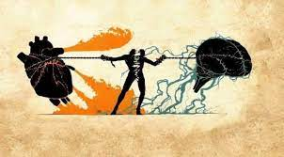
КЛАССИФИКАЦИЯ КОНФЛИКТОВ
1) в зависимости от степени вовлеченности в них людей:
– внутриличностный конфликт (столкновение примерно равных по силе и значимости, но противоположно направленных мотивов, потребностей, интересов, влечений у одного и того же человека)
– межличностный конфликт столкновение взаимодействующих людей (цели, интересы, ценности, нормы поведения или методы работы несовместимы в данной ситуации)
– межгрупповой конфликт – противоборство в коллективе или в различных социальных группах, отстаивающих противоположные интересы, преследующих несовместимые цели и своими практическими действиями препятствующих друг другу

Slide 12
КЛАССИФИКАЦИЯ КОНФЛИКТОВ
2) по закономерности возникновения:
- закономерные (неизбежные),
необходимые,
вынужденные
функционально неоправданные.
3) по характеру протекания:
открытые и скрытые;
конфликты, преследующие личные, групповые
или общественные цели.
4) в зависимости от эмоционального состояния людей
конфликты с высоким эмоциональным накалом,
конфликты с умеренным эмоциональным накалом
конфликты без эмоционального накала.

Slide 13
КЛАССИФИКАЦИЯ КОНФЛИКТОВ
5) в соответствии с возникновением конфликта:
– стихийные (спонтанные) и запланированные (преднамеренные) конфликты
- спровоцированные и инициативные.
6) в соответствии с существованием и развитием конфликта:
- кратковременные,
длительные,
затяжные (зашедшие в тупик)
7) по степени управляемости:
управляемые,
слабо управляемые,
неуправляемые (стихийные) конфликты.
8) на этапе затухания конфликты:
спонтанно прекращающиеся конфликты,
конфликты, прекращающиеся под влиянием средств, найденных самими конфликтующими сторонами,
конфликты, получающие разрешение только при вмешательстве третьих сил.

Slide 14
КЛАССИФИКАЦИЯ КОНФЛИКТОВ
конструктивные конфликты способствуют повышению стабильности функционирования коллектива в новых условиях внешней среды за счет перестройки его функций, структуры, установления новых связей
9) в зависимости от характера влияния:
- конструктивные,
стабилизирующие,
деструктивные
10) основанием для типологии конфликтов выступают также: цели участников конфликта, соответствие их действий существующим нормам, конечный результат конфликтного взаимодействия и влияние конфликта на развитие организации.
стабилизирующие конфликты направлены на устранение отклонений от нормы и закрепление признаков устоявшейся нормы
деструктивные конфликты способствуют разрушению установившейся нормы и возвращению к старым нормам или углублению проблемной ситуации

Slide 15
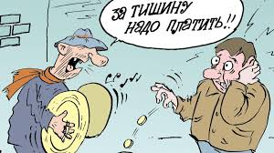
КЛАССИФИКАЦИЯ КОНФЛИКТОВ
11. В соответствии с иерархией в коллективе:
- горизонтальные (конфликты между рядовыми сотрудниками, сотрудниками занимающими одинаковое место в структуре организации «сотрудник – сотрудник»);
- вертикальные (конфликты между людьми, находящимися в подчинении друг к другу, «руководитель-подчиненный»);
- смешанные (конфликты, в которые вовлечены сотрудники различных и одинаковых уровней).
12. По характеру причин конфликта:
конфликты, вызванные трудовым процессом;
конфликты, вызванные особенностями человеческих взаимоотношений, личностным своеобразием членов группы.

Slide 16
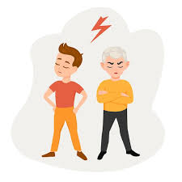
условия наличия конфликта :
1) объективно складывающаяся конфликтная ситуация;
2) субъекты конфликтов (наличие только одной конфликтной ситуации еще недостаточно, если стороны миролюбивы);
3) наличие повода для конфликта, т. е. своеобразного «пускового механизма», способствующего развитию событий.

Slide 17
Стадии протекания конфликта:
1. стадия потенциального формирования противоречивых интересов, ценностей, норм (предконфликтная ситуация);
2. стадия перехода потенциального конфликта в реальный (стадия осознания участниками конфликта своих верно или ложно понятых интересов);
3. стадия конфликтных действий;
4. стадия снятия или разрешения конфликта.

Slide 18
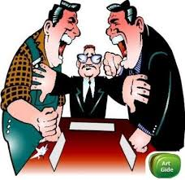
основные стадии в развитии конфликта
Конфликтная ситуация – совокупность всех объективных и субъективных условий, при которых возможно возникновение и развитие конфликта.
конфликтная ситуация перерастает в открытую стадию конфликта, если на предконфликтной стадии не были найдены пути решения противоречий.
открытая стадия конфликта :
1. наличие конфликта становится очевидным для каждого из участников;
2. действия становятся практическими, приобретают внешнюю форму, включая использование различных средств оповещения, привлечение сторонников, действий «по захвату» спорного объекта, возможно даже насилие, угрозы и т. д.;
3. о конфликте, вышедшем из скрытой стадии, будут знать третьи лица, посторонние, которые в той или иной степени в состоянии влиять на конфликт.
Третьи лица, общественность могут «гасить» конфликт, могут ему содействовать, подогревать агрессивные настроения, способствовать переводу конфликтов на иной уровннь (от личных отношений – к конфликту между группами, организациям
и наоборот, конфликт в сфере властных
отношений – «опускается» также и на микроуровень, влияя на поведение отдельных людей).

Slide 19
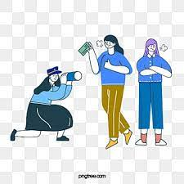
действия в конфликте
основные действия - действия, непосредственно направленные на предмет конфликта, меняющие или сохраняющие от изменения существующее противоречие в интересах.
наступательные (нападение на противника, ущемление интересов противоборствующей стороны, повреждения его собственности, захват спорного объекта, изоляция и др.)
оборонительные (удержание спорного объекта, самозащита, защита от уничтожения или повреждения материальных ценностей, превентивные поступки и др.)
вспомогательные действия имеют подчиненную роль, обеспечивая выполнение основных, и сами по себе для решения центральной проблемы конфликта не предназначены.

Slide 20
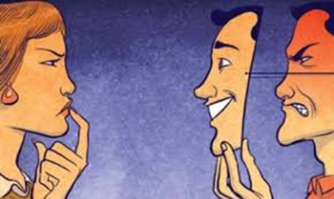
разрешение конфликта
Признак разрешения конфликта - завершение (устранение) инцидента между конфликтующими сторонами. Однако при определенных обстоятельствах угаснувший конфликт может вспыхнуть вновь.
Необходимо ИЗМЕНЕНИЕ КОНФЛИКТНОЙ СИТУАЦИИ, УСТАНОВКИ соперников относительно друг друга, т.е. разрешение конфликта:
полное - прекращение конфликта, перестройка всего образа конфликтной ситуации с трансформацией «образ врага» в «образ партнера», установки на борьбу на сотрудничество.
частичное разрешение конфликта - изменяется только внешняя форма конфликта, но сохраняются внутренние побудительные установки.
Успешное разрешение конфликта связано с определенными условиями:
1) своевременной и точной диагностикой его причин (определяется деловая зона конфликта);
2) обоюдной заинтересованностью сторон в преодолении противоречий, что возможно при взаимном признании интересов каждой из сторон;
3) совместным поиском путей преодоления конфликта.
эскалация конфликта (расширение, наращивание, постепенное усиление, распространение конфликта ).

Slide 21
эскалация конфликта
Возникает, если одна или обе стороны конфликта не пошли на уступки или кто-то из них не попытался уклониться от столкновения.
Это самая острая стадия конфликта, борьба (чередование наступления и обороны, применение различных действий, средств, острая фаза борьбы, прерываемая на время переговоров, возобновляется, если переговоры зашли в тупик или достигнутое соглашение было нарушено одной из сторон). Конфликт развивается «по методу раскручивания спирали: действия одной стороны сопровождаются контрдействием другой, и это последнее контрдействие отнюдь не адекватно по масштабу своих последствий исходной точке конфликта» (А. Г. Здравомыслов).
При этом преобразуются нормы индивидуального поведения в результате «накопленного» взаимодействия между субъектами – процесс «симметричного схизмогенеза».
Субъекты при взаимодействии используют одинаковые поведенческие модели, но отличающиеся интенсивностью, результатом чего может быть разрушение отношений. Эскалация конфликта происходит, если сталкиваются деструктивные модели поведения (помехи, давление, применение силы и пр.), смена предмета конфликта и формы взаимодействия, заметное усиление и углубление конфликта (переход в споре, обсуждении, дискуссии от аргументов к претензиям, личным выпадам, физическому воздействию).
Схизмогенез - психологическое изменение индивидуального поведения в результате накопления опыта взаимодействия между индивидами
Понятие введено американским антропологом Г. Бейтсоном.

Slide 22
стили поведения при конфликте стратегии поведения в конфликтной ситуации
К. У. Томас
Р. Х. Килменн
приспособление, компромисс, сотрудничество, игнорирование, соперничество (конкуренция)
уклонение
Стиль соперничества, конкуренции (используют люди с сильной волей, авторитетом и властью, стремящиеся удовлетворить собственные интересы и не заинтересованные в сотрудничестве с другими).
Стиль сотрудничества (используется, если при отстаивании собственных интересов, чловек вынужден принимать во внимание интересы другой стороны). Цель применения такого стиля —долгосрочные перспективы взаимовыгодных отношений. Предусматривает умение объяснять свои желания, выслушивать друг друга, сдерживать свои эмоции.
Стиль компромисса (стороны стремятся урегулировать разногласия взаимными уступками, хотят одного и того же, но знают, что одновременно это невыполнимо).
Стиль уклонения: проблема не важна, участник конфликта не отстаивает своих прав, не сотрудничает ни с кем для выработки решения и не хочет тратить время и силы на ее решение. Как правило, одна из сторон обладает большей властью или чувствует, что неправа, или считает, что нет серьезных оснований для продолжения контактов.
Стиль приспособления (участник конфликта действует совместно с другой стороной, не пытается отстаивать собственные интересы в целях сглаживания атмосферы и восстановления нормальной рабочей атмосферы).
Все стили приемлемы
Необходимо научиться эффективно использовать каждый и с учетом конкретной ситуации сознательно применять тот или иной стиль или стратегию.

Slide 23

Тема 5. Социально-психологическая характеристика межличностных конфликтов
1. Понятийная универсальная схема описания конфликтов
2. Социально-психологические причины конфликтов
3. Классификация конфликтов
4. Личностные причины конфликтов
5. Основные стадии в развитии конфликта
6. Разрешение конфликтов
Вопросы:

